Slide 1
«Виды воротников. Детали кроя воротника. Обработка воротника»
ПОДГОТОВИЛА:
Преподаватель первой квалификационной категории,
мастер производственного обучения ПЛ 4
Ф.И.О преподавателя
Асатурянц Р.А.
ДИСЦИПЛИНА:
Учебная практика

Slide 2
Виды воротников
По способу соединения с горловиной
По форме
По степени прилегания к шее
По размеру (величине)
По форме среза отлета
По форме (конструкции) горловины
По форме

Slide 3
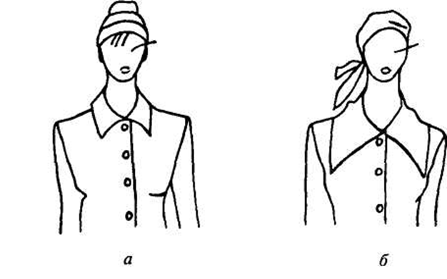
Виды воротников

Slide 4
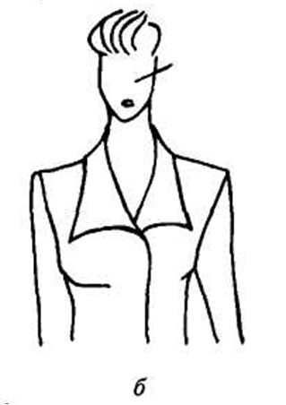
Виды воротников

Slide 5
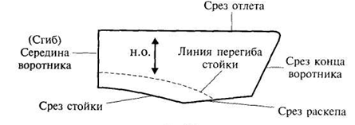
Детали кроя воротника. Верхний воротник

Slide 6
Детали кроя воротника. Нижний воротник

Slide 7
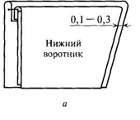
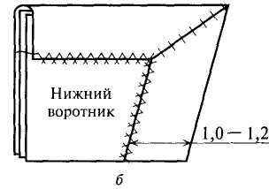
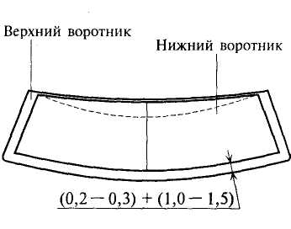
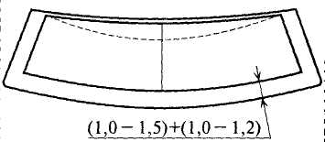
Обработка воротника

Slide 8
Обработка воротника
Стачивание частей нижнего воротника.

Slide 9
Спасибо за внимание!

